Slide 1
Школа передового опыта: этапы саморазвития и реализации инновационных идей
Чернова Наталья Юрьевна,
директор МБОУ «Школа им .Героя Советского Союза И.А. Лапенкова»,г.Ачинск

Slide 2
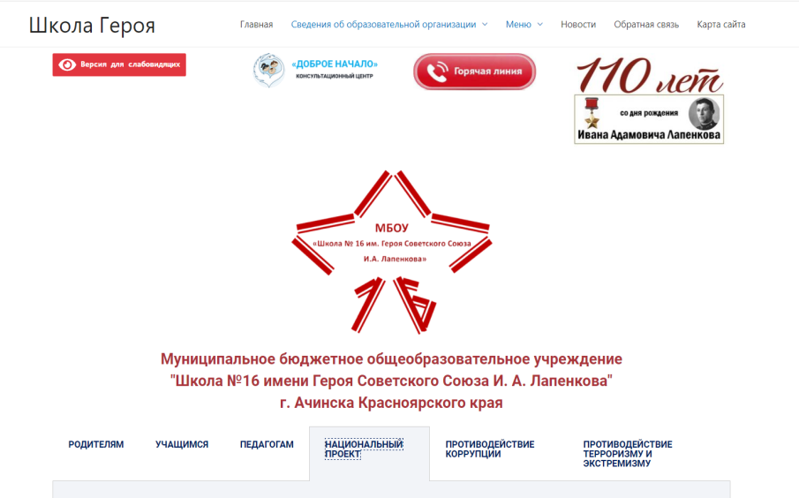
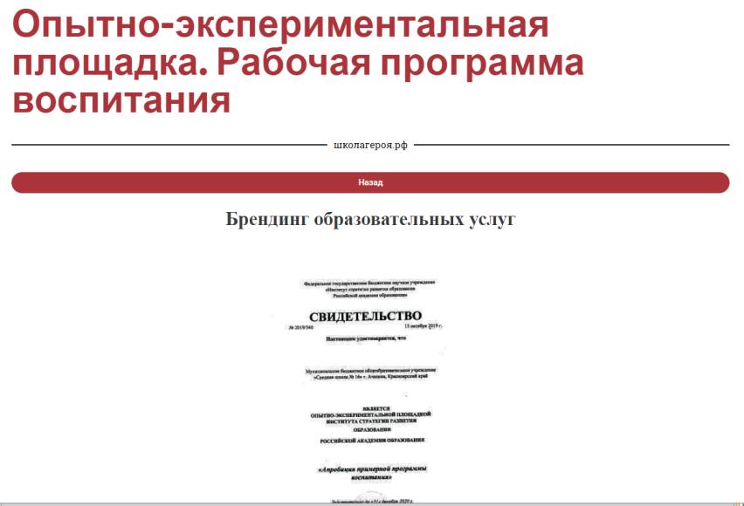
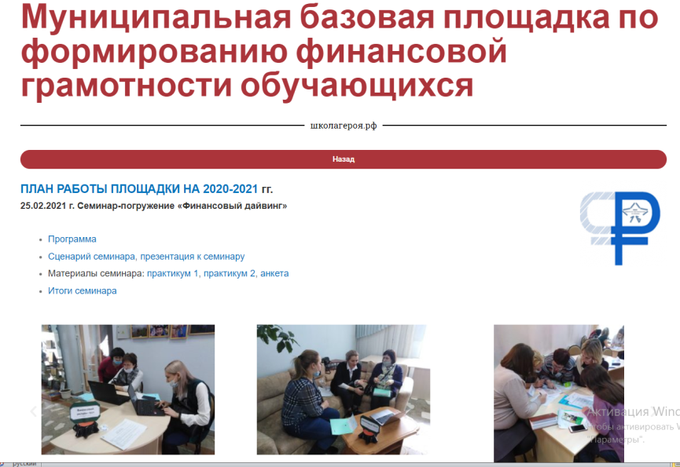
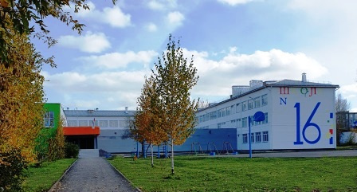
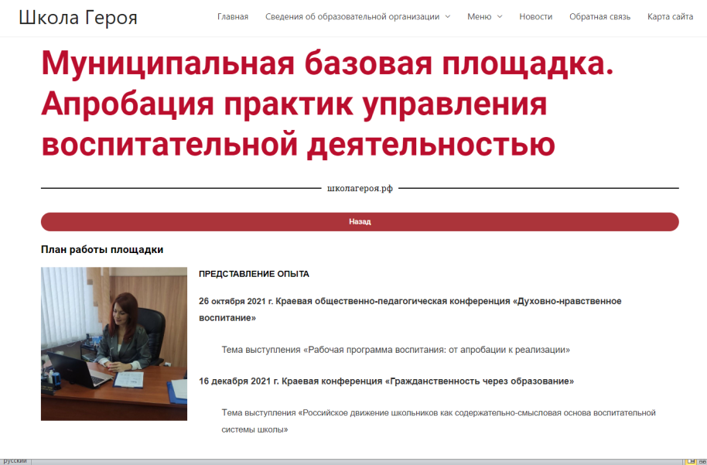
Разрешите представиться

Slide 3
Характеристика коллектива на контрасте
Морально-психологическая готовность к введению новых ФГОС – более 50%;
Низкая информационно-методическая мобильность коллектива – 40%
Умение развивать ФинГ – 73,57%;
Власть стереотипов – 70%
Высокий уровень «профессионального выгорания» - 74%
Обновление педагогов путем обновления форм деятельности

Slide 4
Мотивация к инновациям
особая мотивация, не провоцируемая деньгами;
рост круга людей, творящих инновации без денег;
ограниченность денег в оценке положительных последствий инноваций.
Важна не цена, а ценность!

Slide 5
Мотивация к инновациям
Субъектность
Самоуполномочивание
Самообновление
Престижность
Выход субъектов за пределы уже реализованных возможностей
Ситуативное наставничество
Условия формирования субъектной деятельности педагогов:
разнообразие и разностороннее развитие
расширения активности
выход за пределы привычных школе форматов
развитие направлений деятельности

Slide 6
Принципы управления
диверсификация как ведущий принцип управления коллективом
матричное управление
событийность
диссеминация

Slide 7
Компоненты и функции ВСШ
Показатели эффективной ВСШ
1- цели, выраженные в исходной концепции
2- деятельность, обеспечивающая ее реализацию
3- субъект деятельности, организующий и участвующий в ней
4- отношения, интегрирующие субъекты в некую общность
5- среда системы, освоенная субъектом
6- управление, обеспечивающее интеграцию компонентов в целостную систему ее развития
Цель точна, конкретизирована в задач
присвоена командой ОО
Выделена системообразующая деятельность, виды деятельности сложны и взаимосвязаны
Индивидуальные, групповые, коллективные субъекты деятельности
Создано внутренне воспитательное пространство, осуществляется проектирование пространства следующего уровня
Управление осуществляется на организационно-педагогическом и психолого-педагогическом уровне
В. А. Караковский, Л. И. Новикова, Н. Л. Селиванова

Slide 8
Рабочая программа воспитания как профилактика кризиса
Развитие воспитательной системы
«Данность»
1. Реформа начата «сверху», неизбежно противоречие между провозглашенными целями, принципами, установками и практической их реализацией.
2. VUCA -Мир
3. «Зауроченное» воспитание
4. «Плавающая» мораль
«Недостатки»
1. Система стремится воспроизвести себя в прежнем виде.
2. Доминирование мероприятийного подхода
3. Закостенелая система форм ВР
4. О вопросах воспитания начинаем задумываться только тогда, когда случается какое-то происшествие.
5. Отсутствие системы наказания.
6. На 1 200 учащихся, 64 педагога, а значит минимум индивидуальности

Slide 9
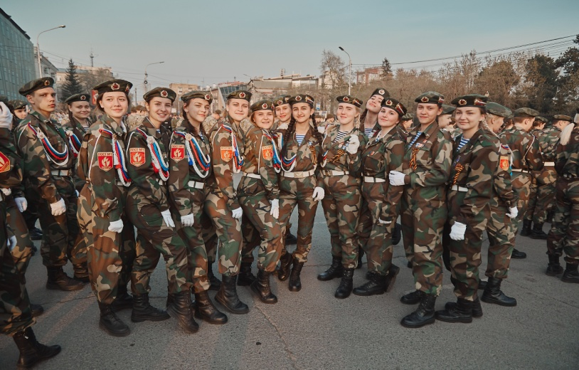
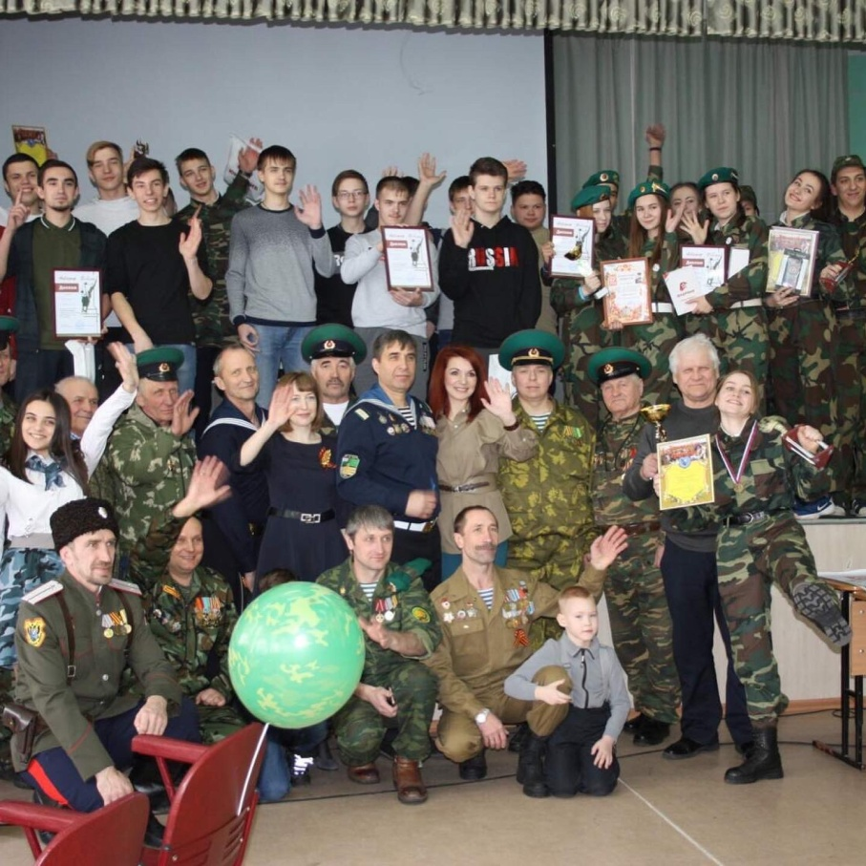
1. Практика военно-патриотического воспитания
Создание
БРЕНДА ШКОЛЫ
3. Социальное партнерство
2. Практика профориентационной работы

Slide 10
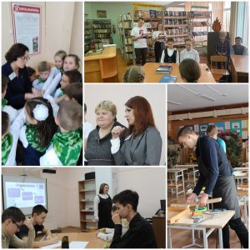
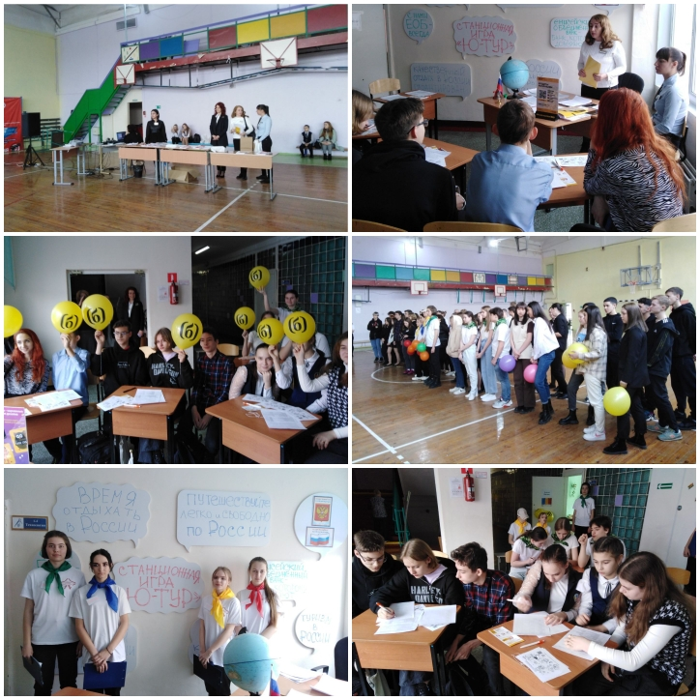
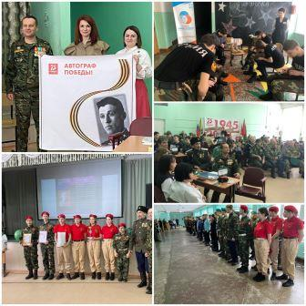
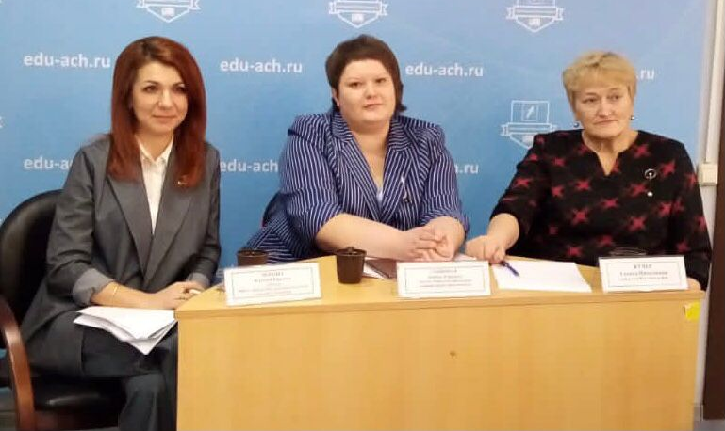
Диверсификация
многообразие,
разносторонность и вариативность образовательного процесса за счет разработки новых образовательных программ,
построения личностных траекторий развития , преемственности и сопряженности уровней;
обогащение содержания образования;
обеспечение взаимосвязи содержания, форм,
методов обучения,
интегративная основа проектирования

Slide 11
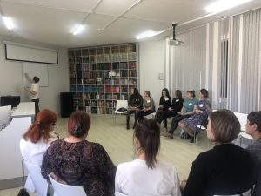
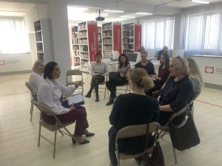
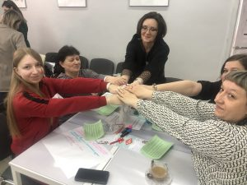
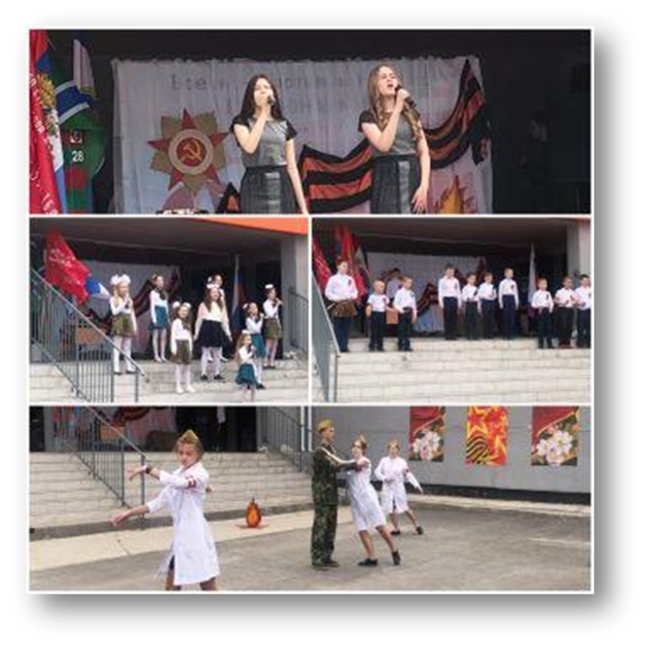
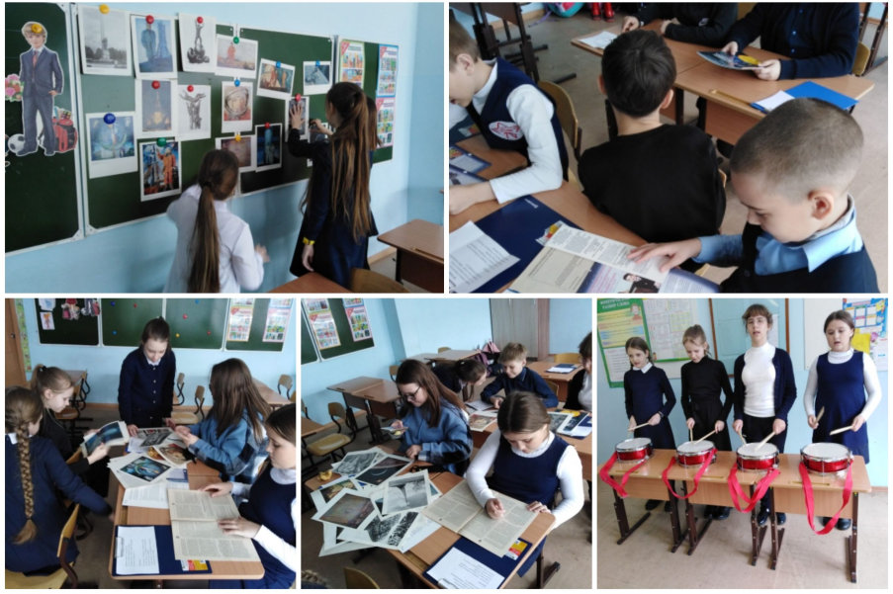
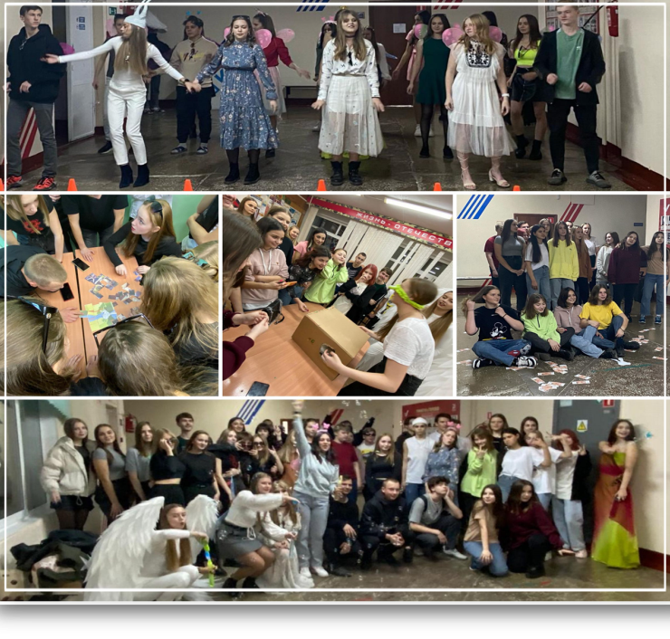
Участники взаимодействия

Slide 12
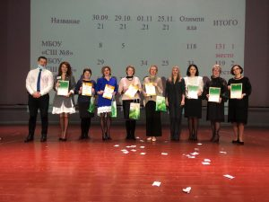
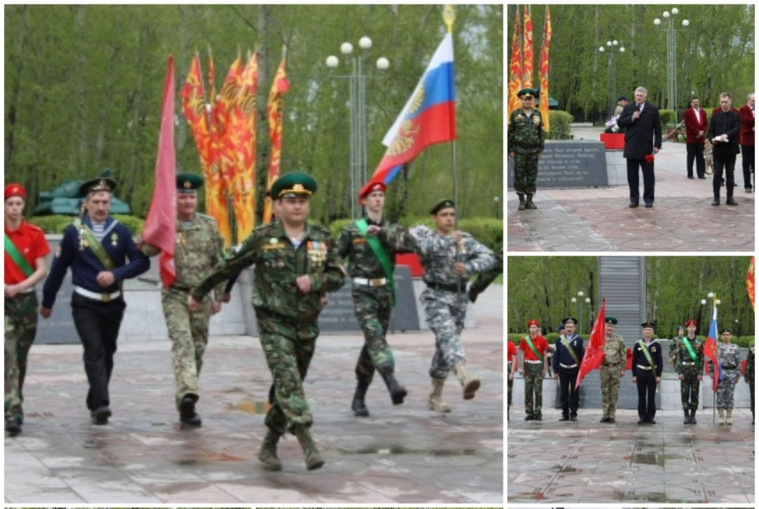
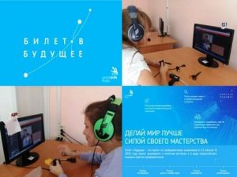
Признание значимости

Slide 13
Формы тиражирования инновационного педагогического опыта
- стажировки;
- консультации, практикумы, инструктивные совещания;
- обучающие семинары, семинары-погружение, имитационные игры
- мастер-классы, педагогические мастерские,
конференции, социодрама
- мировое кафе, лаборатории воспитательных техник, презентации, форумы, фестивали,
- публикации, выступления в СМИ.
Методический «портфель» педагога по работе
с педагогами и учащимися
Педагогическая «пирамида»
в организации работы
Педагогическая «антенна» в мотивации
на деятельность

Slide 14
Спасибо за внимание

